Slide 1
Есептер шығару
(ондық бөлшект ондық бөлшекке бөлу)

Slide 2


Жарыс заңы ежелден ,
Жеңімпазды анықтау,
Жеңімпаз болу шарты сол
Еңбектену, жалықпау.
Сәт сапар тілеп бәріне,
Сабақты біздер бастайық !

Slide 3



Сәлемдесу

Slide 4
«Мен үшін қымбат»
тренингі

Slide 5

Топқа бөлу
«Өтілгендерді қайталау» – гүлдердін арқасындағы есептерді шығару арқылы

Slide 6
Үй тапсырмасын тексеру
Тақтадығы дұрыс жауаптар арқылы өзін – өзі бағалау

Slide 8
Адасқан
әріптер
Оқушыларға есептер беріледі.
Жауаптары кестедегі жауаптармен сәкес
келеді. Кестедегі жауаппен бір бағанға оның
тұсындағы әріптерді қою керек. Нәтижесінде
бүгінгі сабақ тақырыбы шығады

Slide 9
20.02.2018 жыл
Тақырып: Есептер шығару

Slide 10
Мақсаты:
5.1.2.30 ондық
бөлшекті натурал
санға және ондық
бөлшекке бөлу

Slide 11
«Математикалық
эстафета» әдісі

Slide 12
Сабақты
пысықтау

Slide 13
Ондық бөлшектерді қосу | 10 | 20 | 30 | 40 | 50
Ондық бөлшектерді азайту | 10 | 20 | 30 | 40 | 50
Ондық бөлшектерді көбейту | 10 | 20 | 30 | 40 | 50
Ондық бөлшектерді бөлу | 10 | 20 | 30 | 40 | 50

Slide 14
10
Ондық бөлшектерді қосу
14,25+7,341=
21,591

Slide 15
20
Ондық бөлшектерді қосу
12,918-(4,918+3,4)=
4,6

Slide 16
30
Ондық бөлшектерді қосу
2,3+4,5+0,6+0,5+1,7+0,4=
10

Slide 17
c
40
Ондық бөлшектерді қосу
Іле өзені – Балқаш көліне құятын ағысы қатты өзендердің бірі. Оның біздің республикамыздың аумағынан өтетін ұзындығы 814,75 км, ал республикамыздан тыс жерден өтетін ұзындығы 624,25км. Іле өзенінің ұзындығы неше километр?
1439

Slide 18
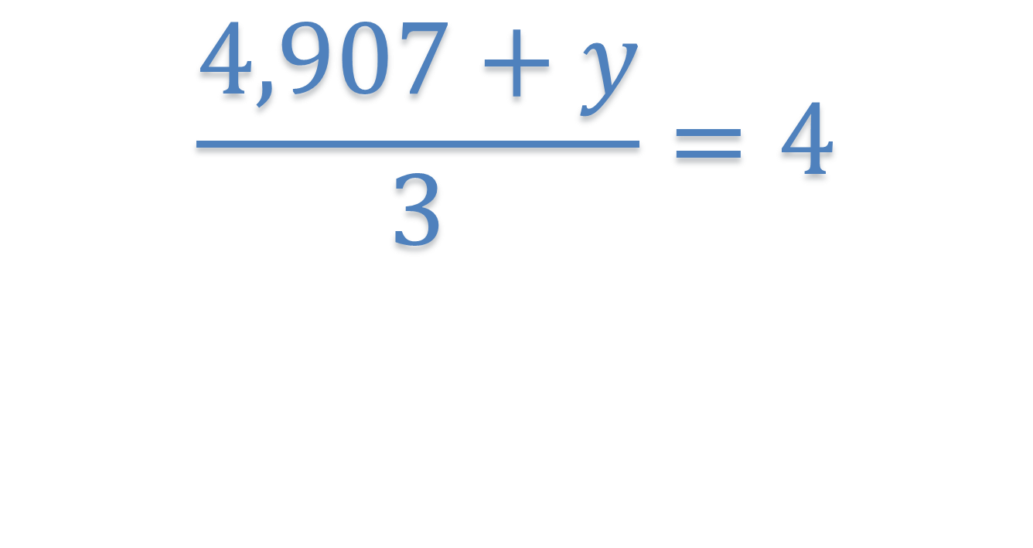
50
Ондық бөлшектерді қосу
$$\frac{4,907+y}{3}=4$$
7,093

Slide 19
Ондық бөлшектерді азайту
7,51-4,387=
3,123

Slide 20
,
Ондық бөлшектерді азайту
(6,403+8,715)-2,403=
12,715

Slide 21
Ондық бөлшектерді азайту
(5,12-4,21)+(6,23-4,23)+(7,34-4,43)=
5,82

Slide 22
Ондық бөлшектерді азайту
Түлкінің жылдамдығы қоянның жылдамдығынан
6,7 м/с кем. Бүркіттің жылдамдығы қоянның
жылдамдығынан 19,4 м/с артық. Егер түлкінің
жылдамдығы 10 м/с болса, бүркіттің
жылдамдығын тап.
36,1

Slide 23
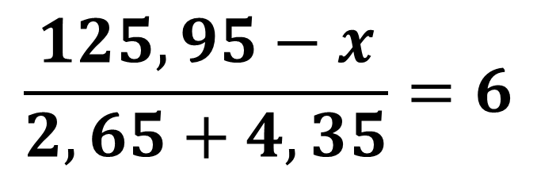
Ондық бөлшектерді азайту
$$\frac{125,95−x}{2,65+4,35}=6$$
83,95

Slide 24
Ондық бөлшектерді көбейту
9,8*3,2=
31,36

Slide 25
Ондық бөлшектерді көбейту
18,3*0,5 - 5,81*0,5=
6,245

Slide 26
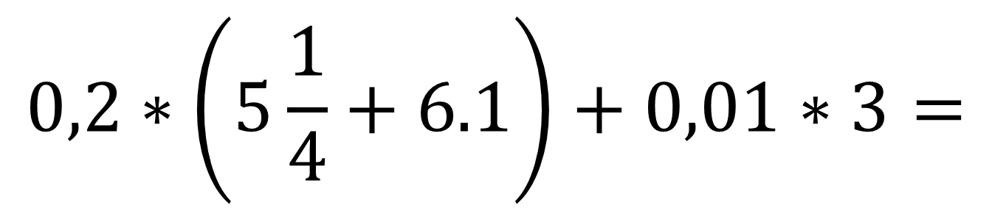
Ондық бөлшектерді көбейту
$$0,2∗\left(5\frac{1}{4}+6.1\right)+0,01∗3=$$
2,3

Slide 27
Ондық бөлшектерді көбейту
Тік төртбұрыштың ұзындығы
6,15 см, ені 4,3 см. Тік
Төртбұрыштың ауданын
табыңдар .
26,445

Slide 28

Ондық бөлшектерді көбейту
$$\frac{х−1,65}{10,25}=13,4$$
139

Slide 29
Ондық бөлшектерді бөлу
3,32:4=
0,83

Slide 30
Ондық бөлшектерді бөлу
15,96: (0,36+2,04)=
6,65

Slide 31
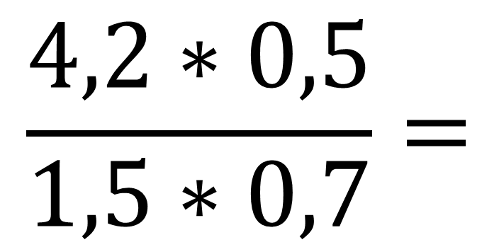
Ондық бөлшектерді бөлу
$$\frac{4,2∗0,5}{1,5∗0,7}=$$
2

Slide 32
Ондық бөлшектерді бөлу
Тік төртбұрыштың ауданы 17,94 м кв, ені 2,3 м. Тік төртбұрыштың ұзындығын табыңдар?
7,8

Slide 33
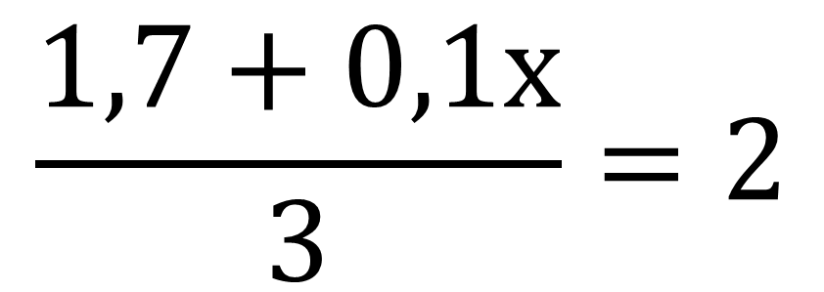
Ондық бөлшектерді бөлу
$$\frac{1,7+0,1х}{3}=2$$
43

Slide 34

Үйге тапсырма:
№ 913,915 (67 бет)

Slide 35


Slide 36
Жеңімпаздарды
марапаттау

